Slide 1



CALABRIA AMBITO 0004
AMBITO TERRITORIALE N. 2 – COSENZA
IPSEOA “S. FRANCESCO” –PAOLA
SCUOLA POLO PER LA FORMAZIONE
Piano di ambito per la Formazione del personale docente
a.s. 2016/2017

Slide 2
Il Piano Nazionale per la formazione dei Docenti attua gli artt. 1-comma 124 e 1- comma 181 lettera b della Legge 107/2015.
L’ Art. 1- comma 124 rende la formazione in servizio dei docenti di ruolo
« OBBLIGATORIA, PERMANENTE E STRUTTURALE»
e la inserisce tra gli adempimenti connessi alla funzione docente

Slide 3
Formazione per
Soddisfazione dei bisogni e delle prospettive di crescita professionale del singolo docente
Maggiore sviluppo del sistema d’istruzione e dell’offerta formativa
Migliore risposta ai nuovi bisogni educativi espressi dalla popolazione scolastica e dal territorio

Slide 4

ORGANIZZAZIONE
A LIVELLO TERRITORIALE, REGIONALE E NAZIONALE

Slide 5






RETI
PIANI
UNITA’ FORMATIVE

Slide 6
ORGANIZZAZIONE
A LIVELLO TERRITORIALE, REGIONALE E NAZIONALE
Piano individuale di sviluppo professionale
Piano d’Istituto per la formazione
Piano d’ambito per la formazione
Piano nazionale per la formazione dei docenti

Slide 7





PRIORITA’
AUTONOMIA ORGANIZZATIVA E DIDATTICA
DIDATTICA PER COMPETENZE, INNOVAZIONE METODOLOGICA E COMPETENZE DI BASE
COMPETENZE DIGITALI E NUOVI AMBIENTI PER L’APPRENDIMENTO
COMPETENZE IN LINGUA STRANIERA
INCLUSIONE E DISABILITA’
COESIONE SOCIALE E PREVENZIONE DEL DISAGIO GIOVANILE
INTEGRAZIONE, COMPETENZE DI CITTADINANZA E CITTADINANZA GLOBALE
SCUOLA E LAVORO
VALUTAZIONE E MIGLIORAMENTO

Slide 8
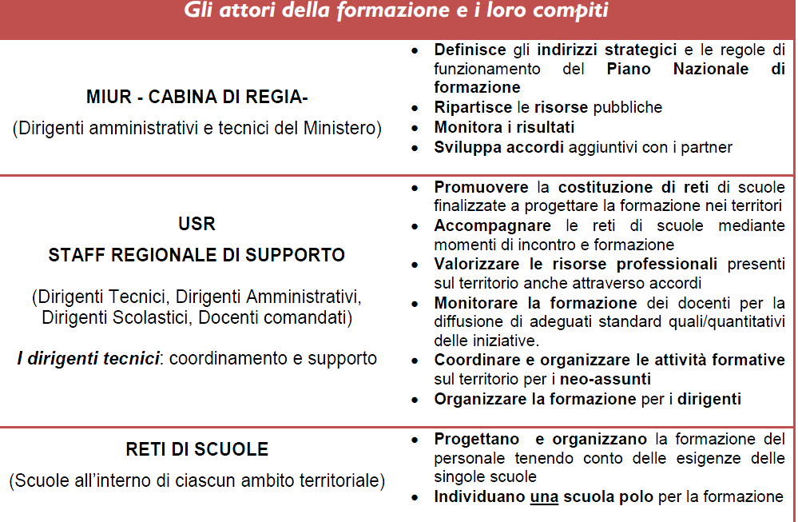
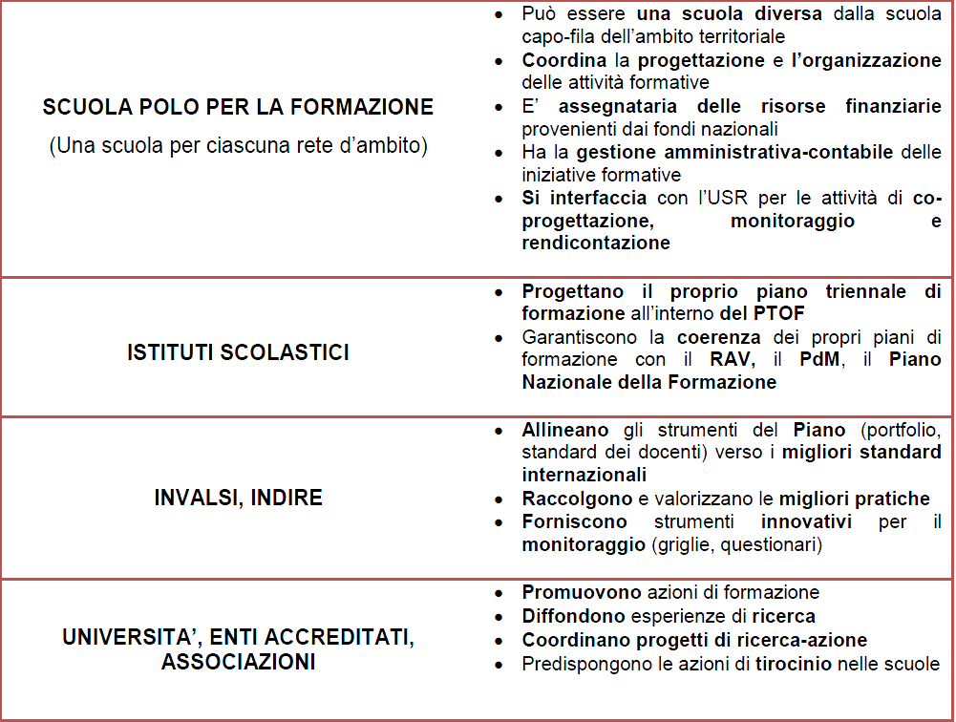
ORGANIZZAZIONE
A LIVELLO TERRITORIALE, REGIONALE E NAZIONALE

Slide 9
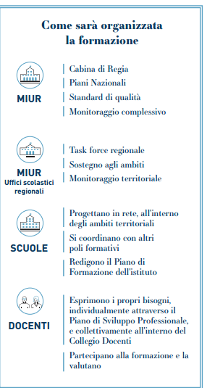

Slide 10
Le scuole polo per la formazione
Favoriscono una progettazione didattica delle scuole della rete anche su azioni trasversali di formazione per più gradi scolastici, ferma restando la possibilità di costituire reti di scopo;
Si raccordano con l’USR per armonizzare le azioni formative in coerenza con le priorità indicate nel Piano Nazionale per la Formazione;
Ricercano e sviluppano accordi di partenariato con i diversi enti e soggetti del territorio, al fine di garantire un costante incremento della qualità delle iniziative formative realizzate per i docenti dell’ambito territoriale.

Slide 11
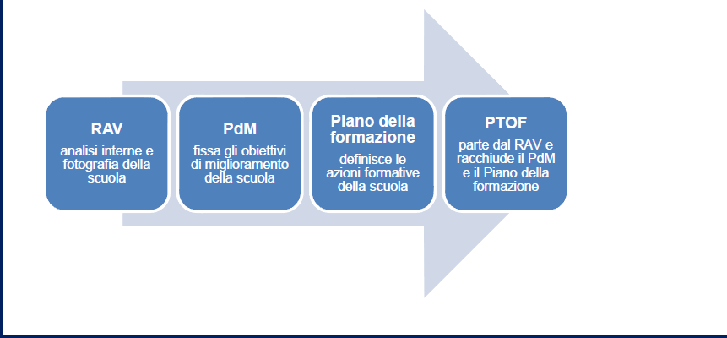
Ogni scuola, partendo dal RAV e dal PDM, raccolte le esigenze dei docenti, elabora il Piano di formazione di Istituto che rientra nel PTOF

Slide 12
Dalla rielaborazione
per obiettivi, contenuti e temi,
per filiere di ricerca,
di sviluppo e di approfondimento
dei singoli Piani
nasce il
PIANO FORMATIVO DELL’AMBITO

Slide 13
Le azioni nazionali dovranno essere considerate nella pianificazione dei Piani di ambito e dei Piani delle istituzioni scolastiche
Nei piani dovrà essere prevista la partecipazione dei docenti che svolgono attività scolastiche corrispondenti con la formazione proposta dalle azioni nazionali

Slide 14
La partecipazione a piani che comportano itinerari formativi di notevole consistenza o il maggiore coinvolgimento in progetti di particolare rilevanza e innovatività all’interno della scuola o nelle reti di scuole sarà adeguatamente riconosciuta con Unità Formative

Slide 15
Tra questi percorsi, si considerano, ad esempio:
formazione sulle lingue e il CLIL
coinvolgimento in progetti di rete
particolare responsabilità in progetti di formazione
ruoli di tutoraggio per i neoassunti
animatori digitali e team dell’innovazione
coordinatori per l’inclusione
ruoli chiave per l’alternanza scuola-lavoro

Slide 16
Azioni su scala nazionale
Attività in corso e di prossima realizzazione: nota ministeriale n.3373 del 1 dicembre 2016
Priorità 4.3 | Competenze digitali e nuovi ambienti per l’apprendimento | Piano Nazionale Scuola Digitale
Priorità 4.4 | Competenze di Lingua Straniera | Piano nazionale sulle lingue straniere PON Scuola 2014-2020
Priorità 4.5 | Inclusione e disabilità | nota Miur 03.11.2016, prot. n. 32839 Formazione dei referenti/coordinatori dei processi sui temi della disabilità e dell'inclusione

Slide 17
Priorità individuate dall’USR
In congruenza con le priorità emerse dai RAV delle scuole calabresi e con le loro specificità e in linea con gli obiettivi regionali assegnati ai Dirigenti Scolastici, lo staff Regionale ha proposto di indirizzare i piani formativi d’ambito verso le tre aree di priorità, tra le nove priorità strategiche per la formazione a livello Nazionale per il triennio 2016/2019

Slide 18
Priorità individuate dall’USR
Priorità 4.2 | Didattica per competenze e innovazione metodologica e competenze di base
Priorità 4.9 | Valutazione e miglioramento
Priorità 4.6 | Coesione Sociale e Prevenzione del disagio giovanile

Slide 19
Priorità presenti nei piani di formazione delle scuole Ambito4 CAL (2 COSENZA)
La conferenza di servizio dei Dirigenti e loro delegati dell’AMBITO TERRITORIALE N. 2 – COSENZA ha individuato le priorità formative per l’anno scolastico 2016/17 e la loro scansione in Unità Formative, sulla base della ricognizione dei bisogni formativi promossa dalla scuola Polo

Slide 20
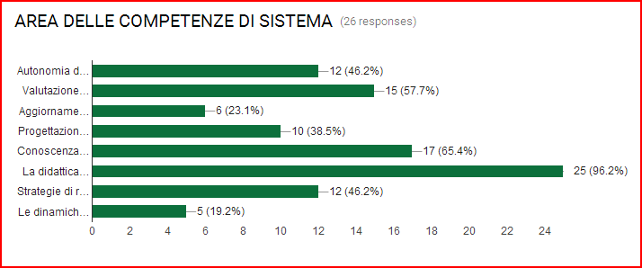

Slide 21
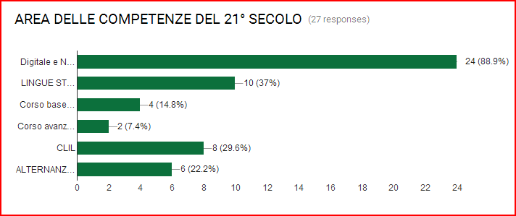

Slide 22
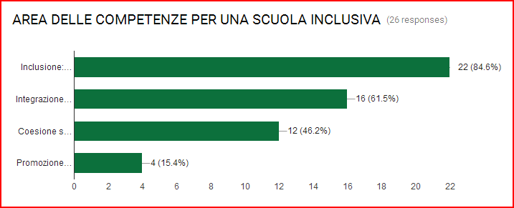

Slide 23
STRUTTURA DEL PIANO D’AMBITO
Le tematiche presenti nella maggior parte dei Piani di Formazione, inseriti nei PTOF delle scuole afferenti all’ambito, che saranno sviluppate nel periodo primavera – autunno 2017 sono:
Didattica per competenze
Coesione sociale e Prevenzione del disagio giovanile
Valutazione e Miglioramento

Slide 24
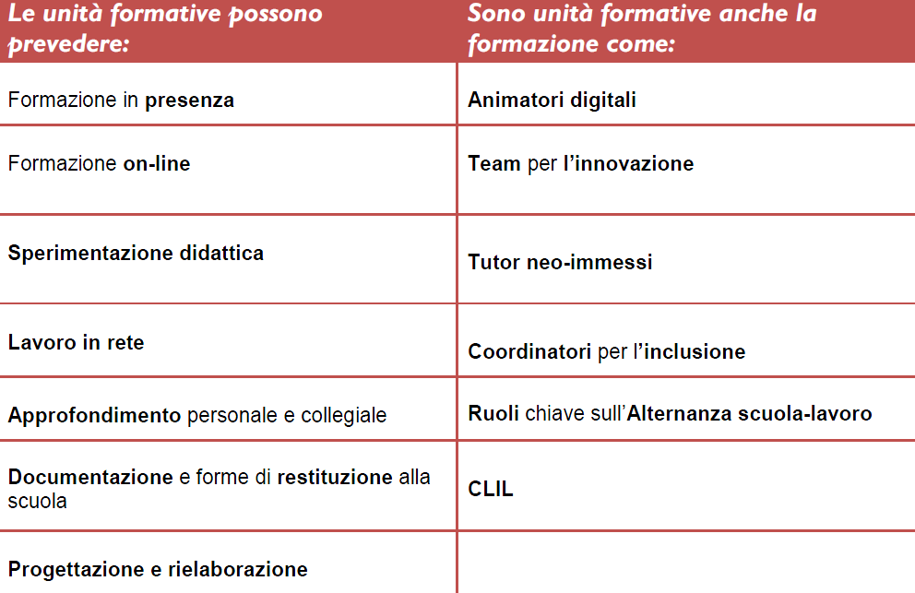
Piano Nazionale per la Formazione dei Docenti
LE UNITÁ FORMATIVE*
Notes:
Cfr. Note al Piano per la Formazione Docenti dell’USR Toscana

Slide 25
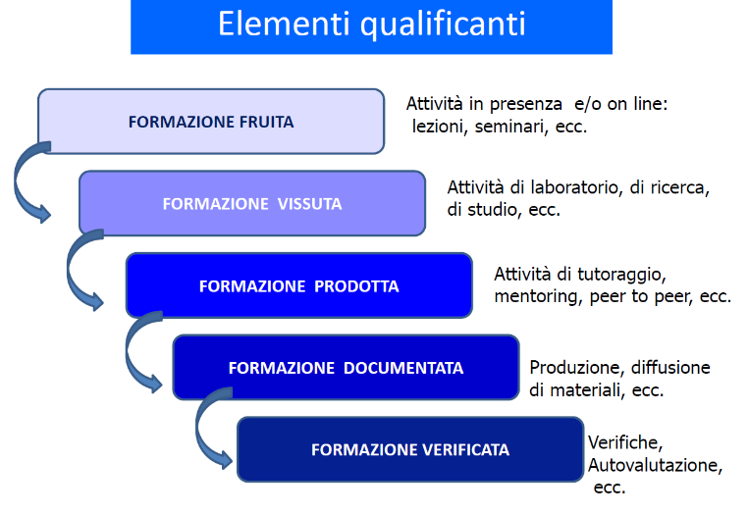

Slide 26
Struttura dell'UF (25 ore)
6 ore in presenza
6 ore per due laboratori guidati da un esperto
6 ore di sperimentazione didattica documentata e ricerca/ azione
6 ore (anche on line) per studio di materiali o di caso individuale e/o collegiale
1 ora di restituzione con ricaduta nell’istituto di appartenenza

Slide 27
Seminari
si terranno, a rotazione e in base alla capienza, nelle scuole dell’ambito dichiaratesi disponibili ad ospitarli, come di seguito indicato:
Alto Tirreno
Medio Tirreno
Basso Tirreno
Entroterra

Slide 28
Laboratori
si svolgeranno in ogni scuola dell’ambito
Ogni laboratorio sarà costituito da circa 30 docenti
I gruppi saranno gestiti da una figura di coordinamento (Dirigente Scolastico, docente referente per la formazione o funzione strumentale o docente a tempo indeterminato, individuato dal DS tramite manifestazione di interesse tra i docenti della scuola non coinvolti nella formazione e in possesso di dichiarate competenze di gestione dei gruppi)

Slide 29
Per lo svolgimento delle ore on line sarà strutturata una piattaforma e- learning (MOODLE) sul sito dell’IPSEOA, progettata dallo staff del Liceo “Metastasio” di Scalea
LINK ISCRIZIONE DEI DOCENTI ALLA PIATTAFORMA ON LINE
https://docs.google.com/forms/d/e/1FAIpQLSefl8on4QTlf6jSAl2txW9TDBKckUfnt54vvHKW4mFki14t-g/viewform

Slide 30
CATALOGO DELLE UNITÀ FORMATIVE anno scolastico 2016/17 (1)
DIDATTICA PER COMPETENZE
UF | Titolo | Sede | Tempi
UF1 | Didattiche per competenze e saperi disciplinari | Roggiano Scalea Paola Amantea | Settembre 2017
UF2 | Introduzione alla programmazione “a ritroso” e alla progettazione dei curricoli per competenze | Roggiano Diamante Paola Amantea | Primavera 2017
UF3 | Didattica per competenze, modelli, valutazione e certificazione degli apprendimenti | Roggiano Diamante Paola Amantea | Settembre 2017
UF4 | La costruzione di compiti autentici e apprendimenti efficaci. | Roggiano Scalea Paola Amantea | Primavera 2017

Slide 31
CATALOGO DELLE UNITÀ FORMATIVE anno scolastico 2016/17 (2)
COESIONE SOCIALE E DISAGIO GIOVANILE
UF | Titolo | Sede | Tempi
UF5 | Formazione su welfare dello studente, prevenzione, disagio giovanile | Roggiano Diamante Paola Amantea | Primavera 2017

Slide 32
CATALOGO DELLE UNITÀ FORMATIVE anno scolastico 2016/17 (3)
VALUTAZIONE E MIGLIORAMENTO
UF | Titolo | Sede | Tempi
UF6 | Valutazione della scuola: autovalutazione, monitoraggio, processi di miglioramento e piani di miglioramento, utilizzo e gestione dei dati, rendicontazione sociale e bilancio sociale | Roggiano Scalea Paola Amantea | Settembre 2017

Slide 33
La formazione in servizio è una «scelta professionale che consente ampia autonomia culturale, progettuale, didattica, di ricerca, nell’ambito della libertà di insegnamento e nel quadro delle innovazioni scientifiche».
Pertanto, ogni docente elabora un
PIANO INDIVIDUALE DI SVILUPPO PROFESSIONALE
da inserire nel proprio
PORTFOLIO PROFESSIONALE
disponibile on-line

Slide 34
IL PIANO DI FORMAZIONE INDIVIDUALE E IL PIANO DI ISTITUTO
Come si collega il Piano Individuale al Piano di Istituto?
La scuola redige un Piano Formativo di Istituto triennale che:
si ispira a quello nazionale;
si raccorda alle esigenze formative della rete di ambito;
recepisce i bisogni formativi dei docenti espressi nel Piano individuale di Sviluppo Professionale.
Il Piano è parte integrante del PTOF

Slide 35
IL PIANO FORMATIVO DI ISTITUTO E LE UNITÁ FORMATIVE
Le scuole articolano le attività di formazione in UNITA’ FORMATIVE che sono programmate e attuate su base triennale.
Le unità formative possono essere promosse e attestate (art 1 Dir 170/2016):
· dalla scuola;
· dalle reti di scuole;
· dall’Amministrazione;
· dalle Università e dai consorzi universitari.

Slide 36
IL PIANO FORMATIVO DI ISTITUTO E LE UNITÁ FORMATIVE
Le Unità Formative possono essere promosse e attestate da altri soggetti accreditati purché le azioni siano coerenti con il Piano di formazione della scuola!!!
La scuola deve garantire ad ogni docente almeno UNA unità formativa per ogni anno scolastico.

Slide 37
PIANO INDIVIDUALE DI SVILUPPO PROFESSIONALE
Come finanziare il proprio sviluppo professionale?
Con la Carta Elettronica del docente.
«La Carta elettronica del docente è una misura strutturale con carattere di continuità» che assicura all’insegnante un bonus di 500 € ogni anno per:
l’acquisto di libri e di testi, anche in formato digitale, di pubblicazioni e di riviste;
l’acquisto di hardware e di software;
l’iscrizione a corsi per attività di aggiornamento o di qualificazione delle competenze professionali.

Slide 38
IL PIANO INDIVIDUALE DI SVILUPPO PROFESSIONALE
Nella stesura del proprio piano professionale il docente tiene conto della realtà scolastica in cui opera e lo articola in tre macro-aree:
1. Area delle competenze relative all’insegnamento (competenze didattiche);
2. Area delle competenze relative alla partecipazione scolastica (competenze organizzative);
3. Area delle competenze relative alla propria formazione (competenze professionali).

Slide 39
IL PORTFOLIO PROFESSIONALE DEI DOCENTI
Sarà formato da:
una parte pubblica (MIUR) per indicare riferimenti,
risorse e link esterni;
una parte riservata interamente gestita dal docente.
Il portfolio è parte integrante del fascicolo digitale del docente e raccoglie:
Curriculum professionale
Attività didattica
Piano individuale di sviluppo professionale

Slide 40
IL PORTFOLIO PROFESSIONALE DEI DOCENTI
Il portfolio consente di:
Descrivere il curriculum comprensivo della storia formativa di ciascun docente;
Mettere a disposizione di ogni Dirigente Scolastico il curriculum digitale del docente;
Elaborare il bilancio delle competenze;
Valutare la qualità e la quantità della formazione effettuata (monte ore, modalità, contenuti).

Slide 41
Cosa rilasciare?
Attestazione?
Validazione?
Certificazione?

Slide 42
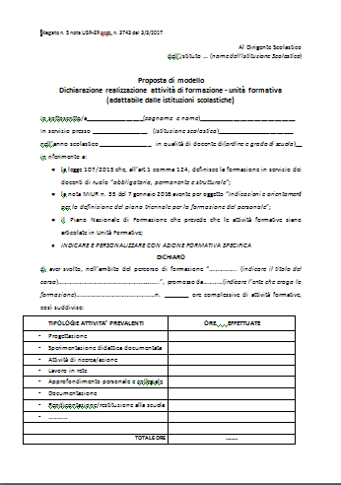
Autocertificazione
docente

Slide 43
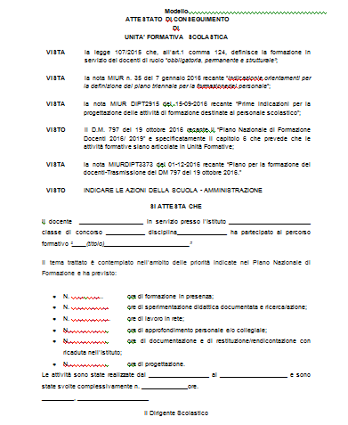
Attestato di conseguimento dell’attività formativa

Slide 44
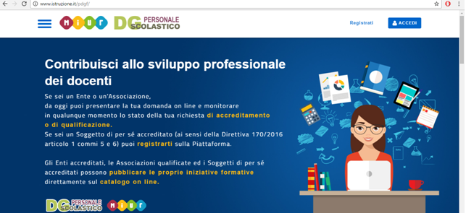

Slide 45
RIFERIMENTI NORMATIVI
Legge 107/2016
Prime indicazioni per la progettazione delle attività di formazione destinate al personale scolastico (Nota MIUR 2915 del 15-09-2016)
Piano per la formazione dei docenti 2016/19 (DM 797 del 19 ottobre 2016)
Nota MIUR 3373.01-12-2016
Indicazioni USR Calabria
Nota USR Calabria prot. 253 del 10.01.2017
Nota USR Calabria prot.1890 del 08.02.2017

Slide 46
"Quando pianificate per un anno, piantate cereali.
Quando pianificate per dieci anni, piantate alberi.
Quando fate una pianificazione che deve durare una vita, formate ed educate le persone"
GuanZhong (Filosofo e politico)

Slide 47
GRAZIE PER L’ATTENZIONE

